Slide 1
Notes:
Upravte rozložení snímku na Úvodní a vložte nadpis „Úprava grafů“ a do podnapisu své jméno a třídu.
Do celé prezentace vložte čísla snímků mimo úvodní snímek.
Změňte variantu pozadí na Styl pozadí ~ Styl 9.
Vyberte vhodný Návrh designu jen pro tento snímek.

Slide 2
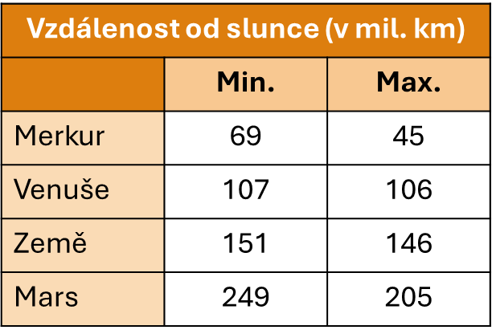
Notes:
Vytvořte na tento snímek tabulku podle vzoru na obrázku.
Vložte nový snímek kam vytvoříte Prostorový 100% skládaný pruhový graf z vámi vytvořené tabulky.

Slide 3
Notes:
Vložte tabulku z Listu2 s propojením z přiloženého MS Excelu v Moodle Tabulka_propojena.xlsx

Slide 4
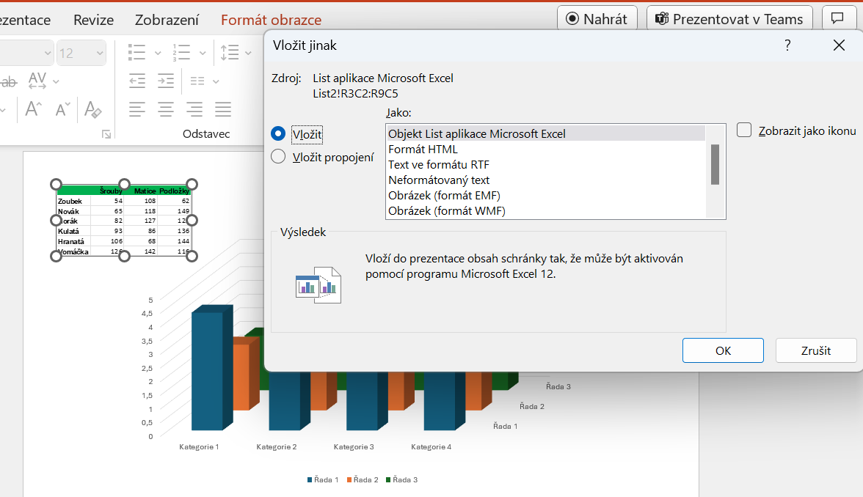
Notes:
Na nový slide vložte stejnou tabulku z excelovského Listu2 jako list aplikace MS Excel. Postup je na obrázku na tomto snímku a také v přiložené prezentaci na Moodle.
Vytvořte z tabulky graf Prostorový sloupcový.
Graf upravte tak, aby nebyl ve výchozím zobrazení, upravte stěny grafu a podstavu.

Slide 5
Notes:
Duplikujte předchozí list a upravte vámi vložený graf na jiný typ, změňte styl, který ještě sami upravíte a změňte pozadí grafu na duhově barevné (minimálně 4 barvy).
Snímek duplikujte a přidejte grafu animaci postupného zobrazování po řadách nebo po kategoriích.

Slide 6
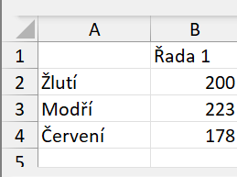
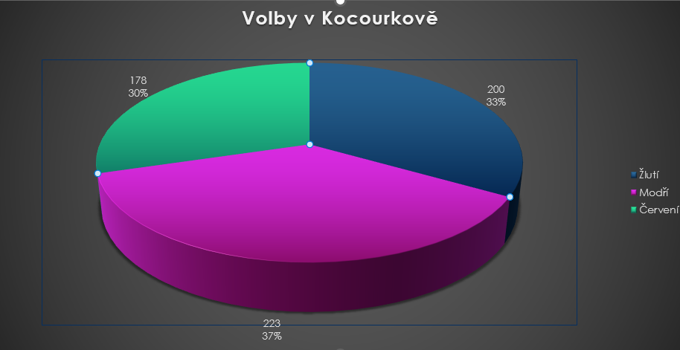
Notes:
Vytvořte graf podle vzoru.
Hotový snímek duplikujte a oddělte od sebe řady (mezi jednotlivými výsečemi bude prostor).
Změňte všechny barvy na jiné, použijte texturu nebo vzorkování.
Prezentaci uložte na Moodle jako Grafy_2_prijmeni.pptx a jako verzi pdf. Soubory nezipujte, vložte je samostatně.

